Slide 1


科技论文的阅读与写作
徐辰

Slide 2
提纲
阅读
思考
实验/实现
写作
投稿

Slide 3
阅读
初期：为了完成任务
  了解做了什么
  仅仅是读了
最终目的：
  熟悉一类的相关技术
  寻找研究问题
初期面临的困难
  英文单词：查字典 -> 记笔记
  阅读速度慢：背景知识少 -> 尽快读基础论文，特别是综述论文

Slide 4
Outline of a scientific article
Generic article
1.Introduction
2.Methodology
3.Results
4.Discussion
5.Related work
6.Conclusion
Computer science
Introduction
Background
Main Idea(s)
Evaluation
Related work
Conclusion
Main
content
Context

Slide 5

Tell a story
Imagine you are explaining at a whiteboard
Here is a problem
It’s an interesting problem
It’s an unsolved problem
Here is my idea
My idea works (details, data)
Here’s how my idea compares to
other people’s approaches
I wish I knew how to solve that!
Introduction
I see how that works. Ingenious!
Main content
Context &
Conclusion
Slide by Simon Peyton Jones

Slide 6
GPS questions
Imagine you are explaining at a whiteboard
Here is a problem
It’s an interesting problem
It’s an unsolved problem
Here is my idea
My idea works (details, data)
Here’s how my idea compares to
other people’s approaches
What is the ...
Goal
Problem
Solution?
I wish I knew how to solve that!
I see how that works. Ingenious!
Details
Context
Slide by Simon Peyton Jones

Slide 7
逐级放大
Introduction
Background
Main Idea(s)
Evaluation
Related work
Conclusion
Introduction
Abstract

Slide 8
逐级放大
注意每一段的主题句
重点前置
  注意一句话的前半段

Slide 9
引言
第一段：扣题讲大背景
第二部分（一段或几段）：
  从背景逐步将所讨论的问题缩小到论文的主题
  限定前提条件，指出问题所在
第三部分（一般是1段）：现有最相关的工作
  解决的问题类似，但有差异
  虽然试图解决相同问题，但存在不足
第四部分（1-2段）
  本文的工作：idea是什么？结果如何？
第五部分
  本文贡献
  本文组织

Slide 10
正文
背景：放大第二部分
主体：放大第四部分
相关工作：放大第三部分
结论：压缩第四部分，extension

Slide 11
提纲
阅读
思考
实验/实现
写作
投稿

Slide 12
思考
不断地整理、总结
  归类：文献管理mendeley
  总结：记笔记
缩小阅读范围：从“全面”阅读到确立自己主攻的“局部”
  兴趣
  项目有关
  导师讨论
寻找研究问题
  idea

Slide 13
提纲
阅读
思考
实验/实现
写作
投稿

Slide 14
实验/实现
目的
  验证前文某项技术的优势
  验证前文所阐述的某一个结论
实验结果与预期不符
  猜想不对
  编码错误
与写作同时进行

Slide 15
提纲
阅读
思考
实验/实现
写作
投稿

Slide 16
写作
重视、重视、重视
  观念不对: 先入为主，写作无用
  畏惧: 繁琐、煎熬
  缺乏训练
写作的目的：“证明”
  NoPaper = Not Only Paper
  系统梳理已有工作，增强认识
  有条理、有逻辑地介绍自己的工作
Paper/thesis
  Paper: 阶段性的
  Thesis: 系统性的

Slide 17
写作
误区
  凑字数
  回避逻辑问题，侥幸心理
  过度归咎英文水平
  急于表达做了什么，而没有清楚交待为什么
建议
  一定要动手写，利用“写”来理顺思路
  Problem statement -> ( related work -> solution -> experiment ) -> introduction –> conclusion
  修改、润色：先逻辑结构，再英文语法

Slide 18
写作
模板
  Springer LNCS: DASFAA, WAIM,
  IEEE: ICDE,
  ACM: SIGMOD, SIGIR, WWW, CIKM
  VLDB: PVLDB
  学位论文
工具
  Latex源码编辑工具:
    本机：WinEdit，texstudio，
    云端：overleaf
  图：eps格式
    实验结果图: Gnuplot (找模板改)，直接可以生成eps
    示意图: powerpoint，转换工具pdftoeps

Slide 19
写作问题
错误
  逻辑结构
  语法问题
  句法不通：
    中文不通、不清晰、不严谨
    长句、信息过多
提升
  被动语态
  大量冗余

Slide 20
常见写作错误（结构）
全文是零散的组合
各个section之间缺乏逻辑关系
每个subsection之间缺乏逻辑关系

Slide 21
常见写作错误（语法）
写完一句话检查主谓宾，一句话一个谓语动词
英文的逗号不能充当连词
显然：obviously -> clearly
can not -> cannot
可以：几乎每句话都有can
表示可能：may/might
不推荐的建议：将中文写的很清晰，借助DeepL翻译

Slide 22
常见写作错误（句法）
中文本身不通
在正文部分不要写过于宽泛的话
表达内容的严谨性

Slide 23
例子
We propose two challenges
  中文不通
There are two challenges: (1) xxx; (2) xxx

Slide 24
例子
While the computation involved in DNN is able to be done more efficiently on GPUs than on traditional CPU cores.
  语法
  冗余、被动
Employing only CPU to make a DNN-based prediction obtains a high latency [2]. It is common to accelerate the computation of DNN by GPU.

Slide 25
例子
In general, the higher the utilization of GPU, the better the acceleration effect.
  语法
In general, the higher the utilization of GPU is, the better the acceleration we get.

Slide 26
例子
we explore the efficiency and result accuracy of each recovery method in terms of failure-free and failure.
  语法
  中文不通
We explore the performance and result accuracy of each recovery method in term of failure-free execution and failure recovery.

Slide 27
例子
However, the failure usually happens in distributed environment, it is hard to ensure a failure-free environment.
  语法

Slide 28
例子
In our experiments, the optimistic recovery and Zorro as the baselines to evaluate whether the realistic recovery obtains great performance.
  语法

Slide 29
例子
In our experiments, we take the original recovery approach in Giraph, i.e., pessimistic recovery, and our implemented optimistic recovery as well as Zorro as the baselines.
In our experiments, we take the original recovery approach in Giraph, i.e., pessimistic recovery, our implemented optimistic recovery and Zorro as the baselines.

Slide 30
例子
The execution time in Figure 1 and 2 have similar phenomena to Figure 3
  中文不清晰
The tendency of execution time in Figure 1 and 2 is similar to that in Figure 3

Slide 31
例子
The most possible reason is that the PR is XX.
A explanation for this is that the unblocking realistic recovery adopts unblocking manner to completing the checkpoint and rebuilds partition from checkpoint, thereby …

Slide 32
例子
Xxx. These algorithms are common in graph system study.
  不清晰
These algorithms are widely adopted to evaluate the performance of graph processing systems.

Slide 33
作图
实验结果图：
  提高实验图的生产率
    点线图
    柱状图
  http://www.gnuplot.info/
  http://blog.sciencenet.cn/blog-373392-535918.html
示意图
  任意工具（PPT）另存为pdf，转换工具pdftoeps

Slide 34
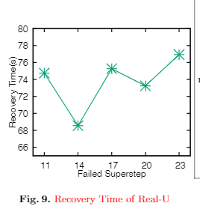
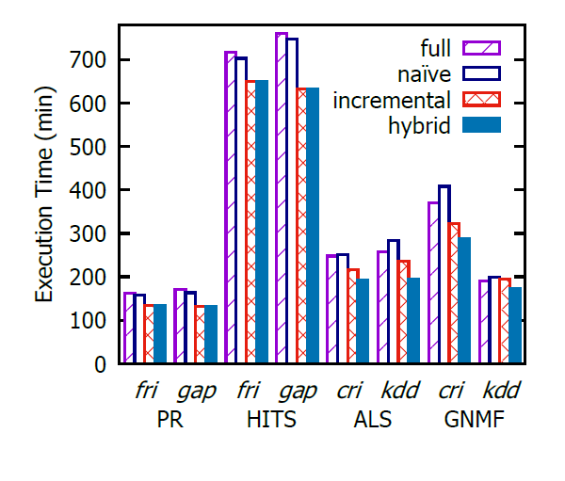
实验设计
实验图的原则
  对比
  饱满

Slide 35
展示
show
describe
depict
illustrate
demonstrate
indicate
display ?

Slide 36
提纲
阅读
思考
实验/实现
写作
投稿

Slide 37
投稿
不得一稿多投
周期长：一般在2-6个月
  Submit-feedback-accept/reject/revision-resubmit-accept/reject
不建议赶deadline
  为了提高命中率，投稿前两周，实验和文字都应当已经ready
  会议等级越高，提前准备好的时间应当越久

Slide 38
谢谢！

Slide 39
研究综述撰写
确定“维度”

Slide 40
学习态度
主观上的消极态度：极少数个案
  打游戏、实验室缺勤
“不主动”态度：
  往往是受以往灌输式学习的影响，对手头的工作仅仅是完成任务，未积极思考或学习与之相关的技术
    学习《大数据处理系统》课程，一学期下来未部署过
    参与GPU相关的项目，未充分积累GPU编程技术
  认为在校学习的时间还很长

Slide 41
学习方法
缺乏逻辑思维：本科的学习可能在“背书”
  阅读文献先陷入技术，而忽视研究问题的本身。
  对于“为什么”，一旦思考不出来就放过去，久而久之所学知识无法形成完整的逻辑链
  改正方式：先思考作者“为什么”研究这个问题
批判性思维：
  普遍存在的问题
  改进方式：注重文献之间的横向比较，优缺点、归纳整理而不是罗列

Slide 42
学习能力
表达能力：写作/陈述
  本质原因是逻辑
  粗心大意
工程能力
  时间与效率
  “我对xxx不熟悉…”“什么时候能有进展？”
创新能力
  读了几篇论文就期望有创新
  离开实践空谈创新

